Slide 1
宝山区户外广告设施设置实施方案
（征求意见稿）
华润·宝山万象汇项目
2026

Slide 2
目录
项目介绍
01
02
编制动因
03
编制依据
04
实施方案
附件
05

Slide 3
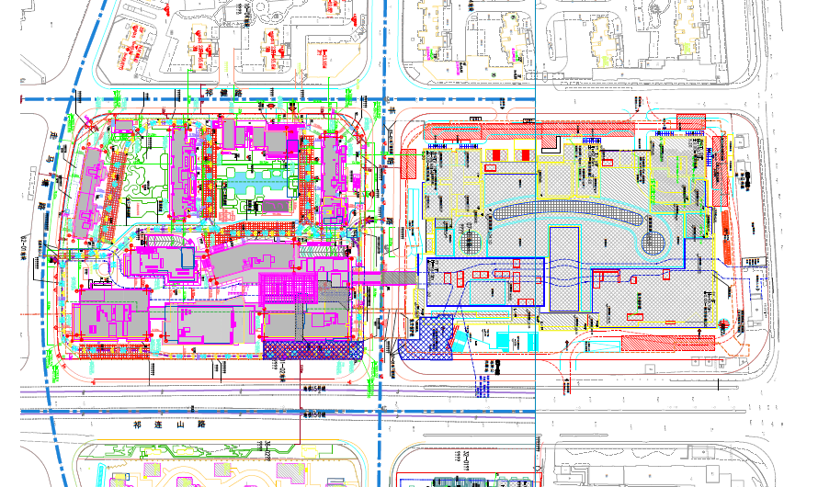
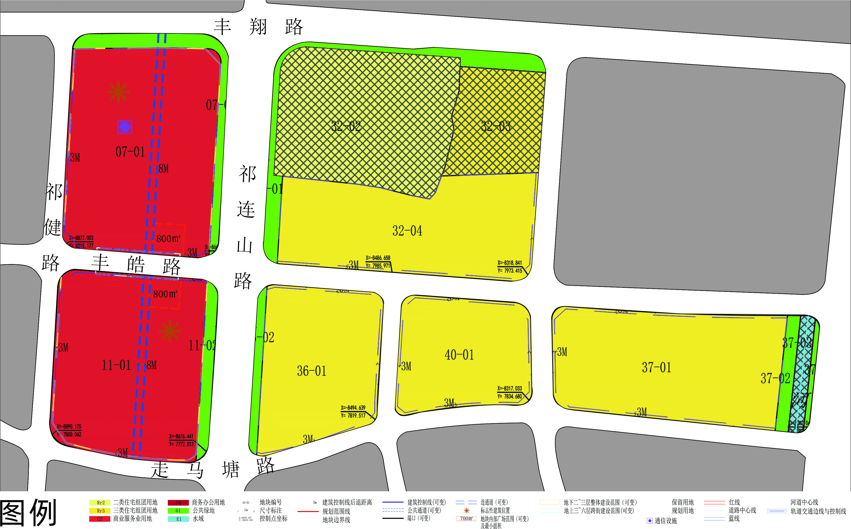
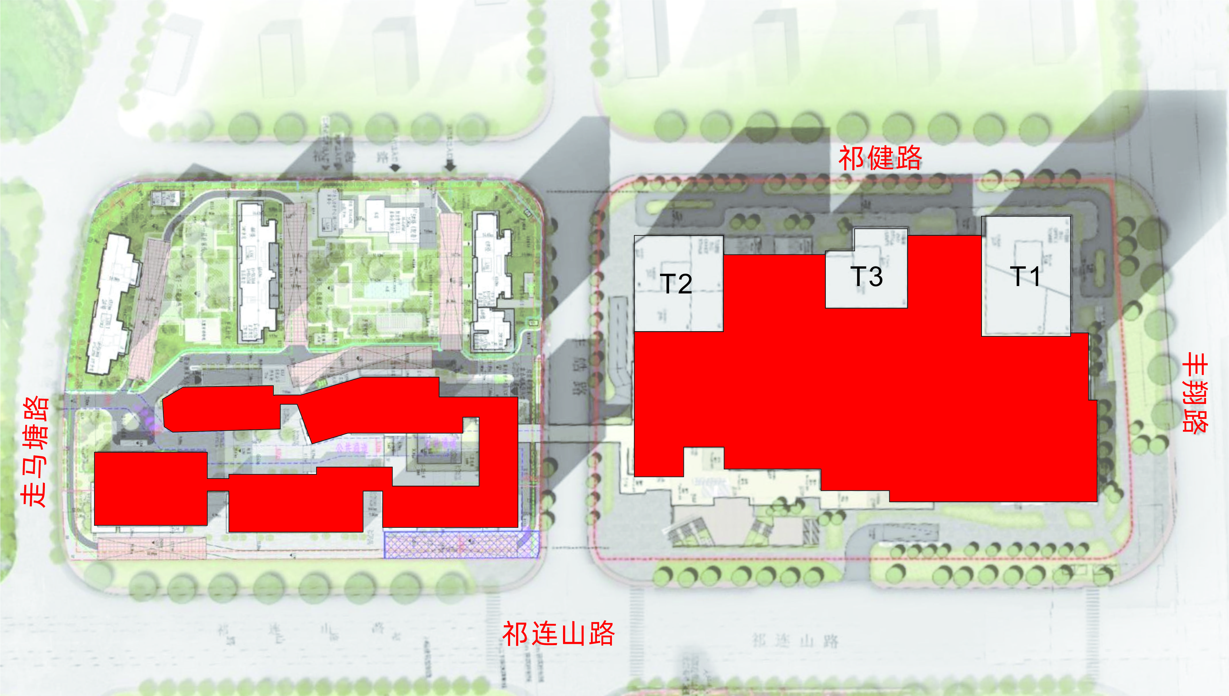
项目介绍
本次规划调整范围位于上海宝山区中心城南大地区丰翔路地铁站点周边区域，地处上海市中心城西北门户、三区枢纽位置，具有良好的对外交通和深厚的经济腹地。
目前项目命名为华润万象汇，由华润置地(上海)有限公司自筹资金投资更新、招商、运营管理、物业服务等；07-01地块用地面积：39505.8平方米，总建筑面积：315340.29平方米；11-01地块用地面积：34905.36平方米，总建筑面积：209429.11平方米；24年7月桩基施工，预计2027年9月30日开业，更新后希望能成为宝山核心属地新标杆商业亮点。
该地块性质为商业用途，允许设置户外广告设施，三区划分为一般控制区。
街坊编号 019
建筑编号 02
建筑编号 01
项目区域图
华润·宝山万象汇

Slide 4
编制动因
编制动因
此项目广告实施方案符合各级、各类规划管理要求和现行户外广告相关法律法规规章，但未纳入《宝山区户外广告设施设置实施方案》。建筑所有权人结合实际发展诉求，提出因建筑物新建新增户外广告设施的需求因此本次规划根据相关管理要求，启动《单项户外广告设施设置阵地实施方案》，对户外广告设施的各类控制要素提出具体的控制指标，为宝山区户外广告设施设置提供规划管理依据，使之与城市环境更为协调。
编制依据
编制依据
《中华人民共和国广告法》(2021年4月29日第十三届全国人民代表大会常务委员会第二十八次会议第二次修正)
《上海市市容环境卫生管理条例》(2022年9月22日上海市第十五届人民代表大会常务委员会第四十四次会议修订)
《上海市户外广告设施管理办法》(2025年 1 月 26 日上海市人民政府令第19 号第二次修正)
《上海市户外广告设施设置规划(2023-2027年)》(2022年12月29日上海市人民政府(2022【66】号批复同意)
《城市户外广告和招牌设施技术标准》CJJ/T149-2021
《上海市绿化和市容管理局关于印发〈上海市户外广告设施设置技术规范〉的通知》（沪绿容【2023】82号）
《关于进一步优化营商环境完善本市户外广告设施设置阵地实施方案》（沪绿容【2022】129号）
《上海市户外广告设施设置实施方案》编制导则
《宝山区总体规划暨土地利用总体规划》(2017-2035年)
《宝山区户外广告设施设置实施方案》2024
其它与户外广告设施设置相关的法律、法规、规章、规范、规划

Slide 5
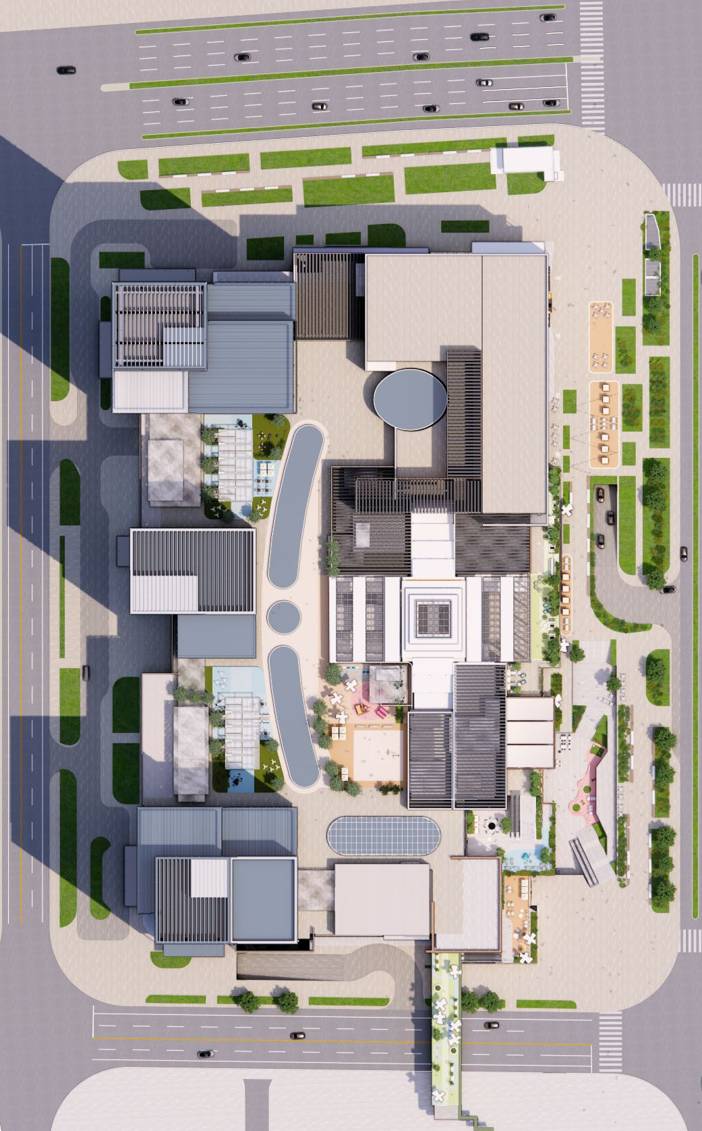
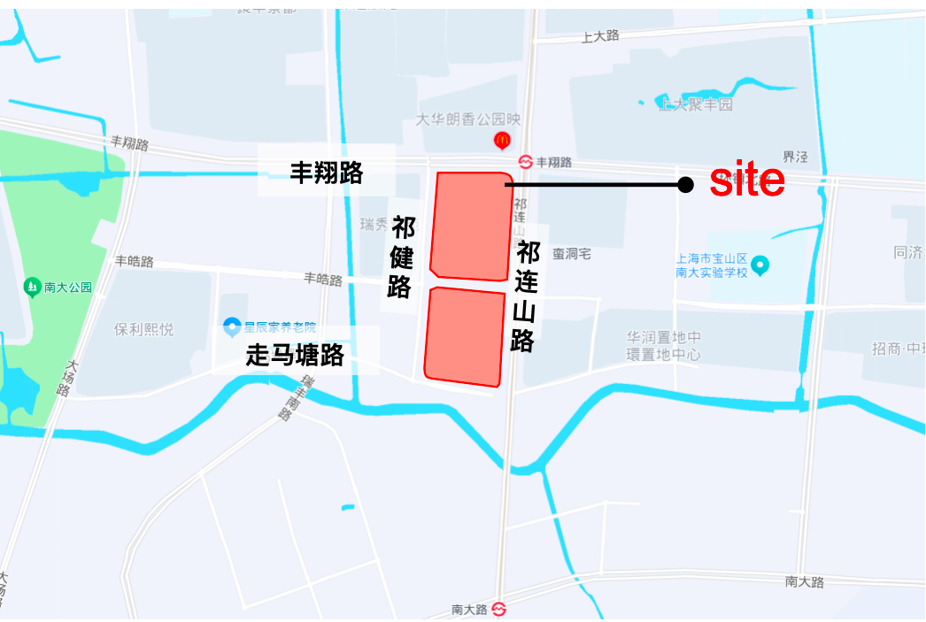
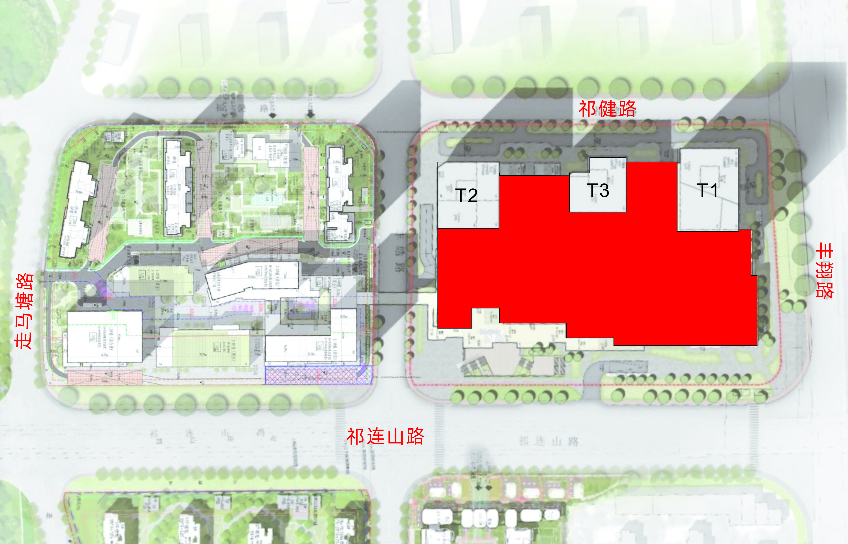
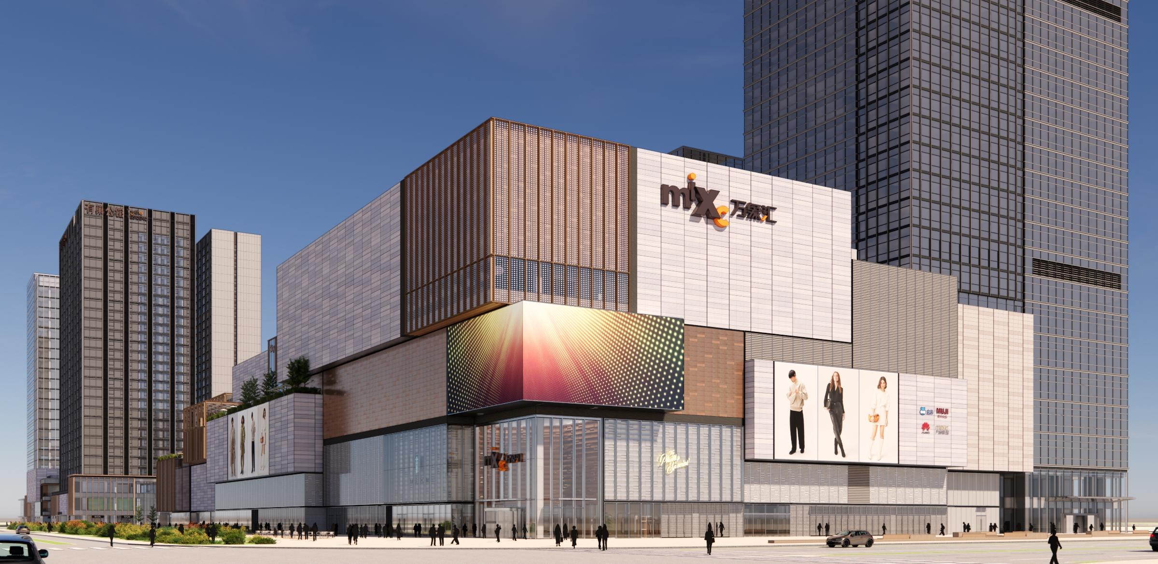
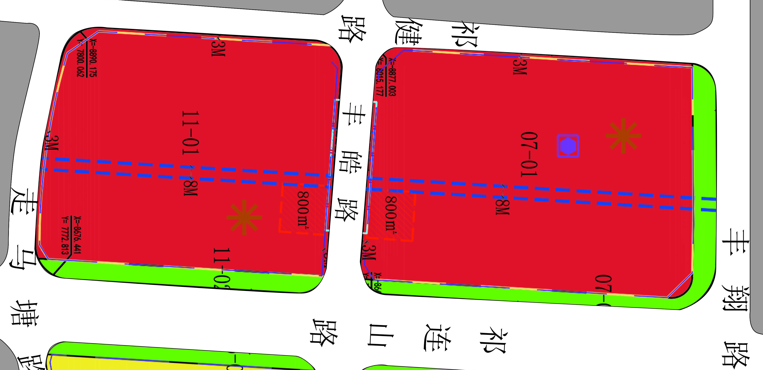

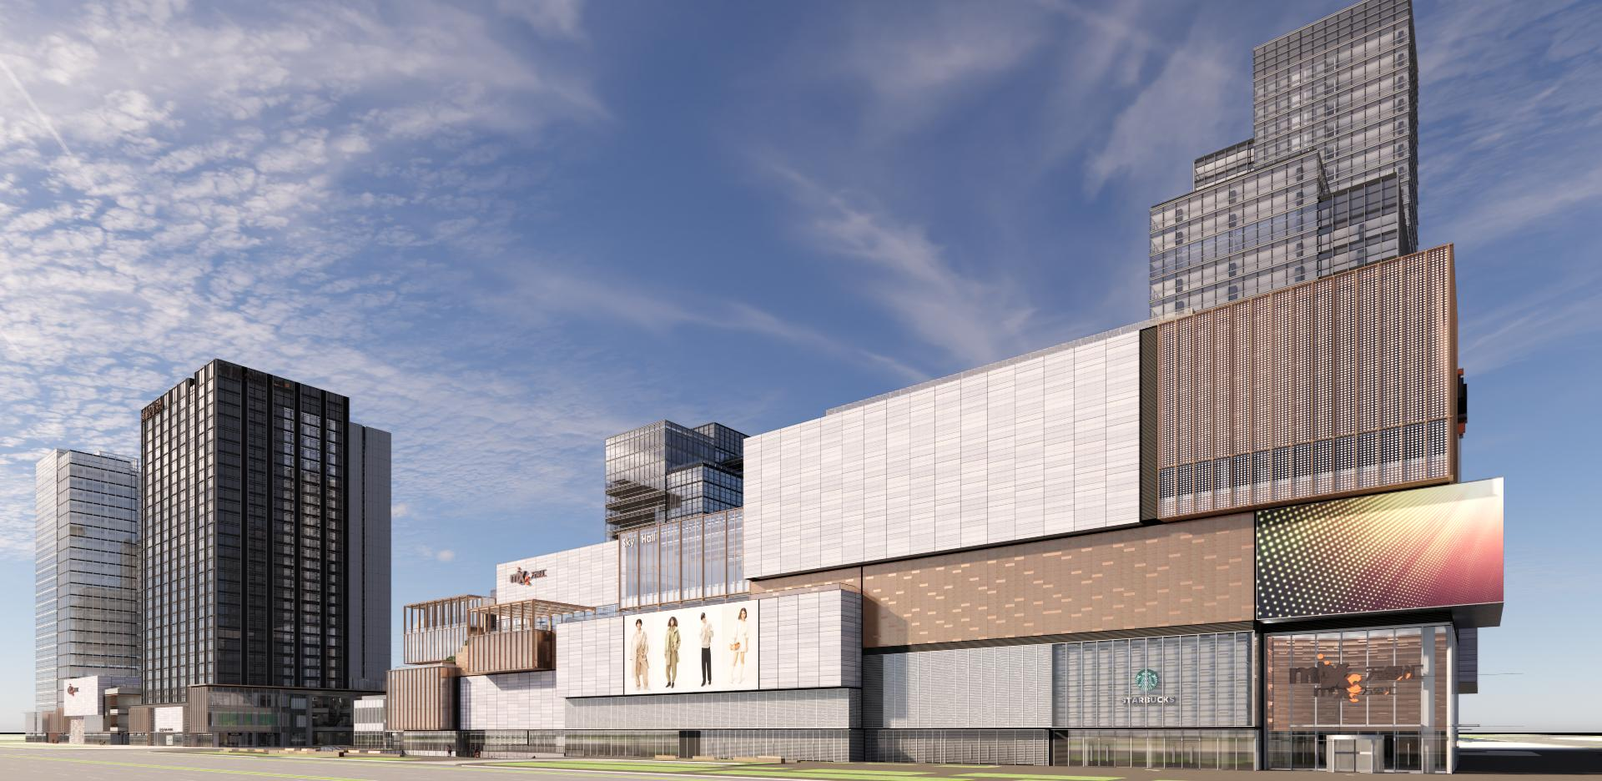
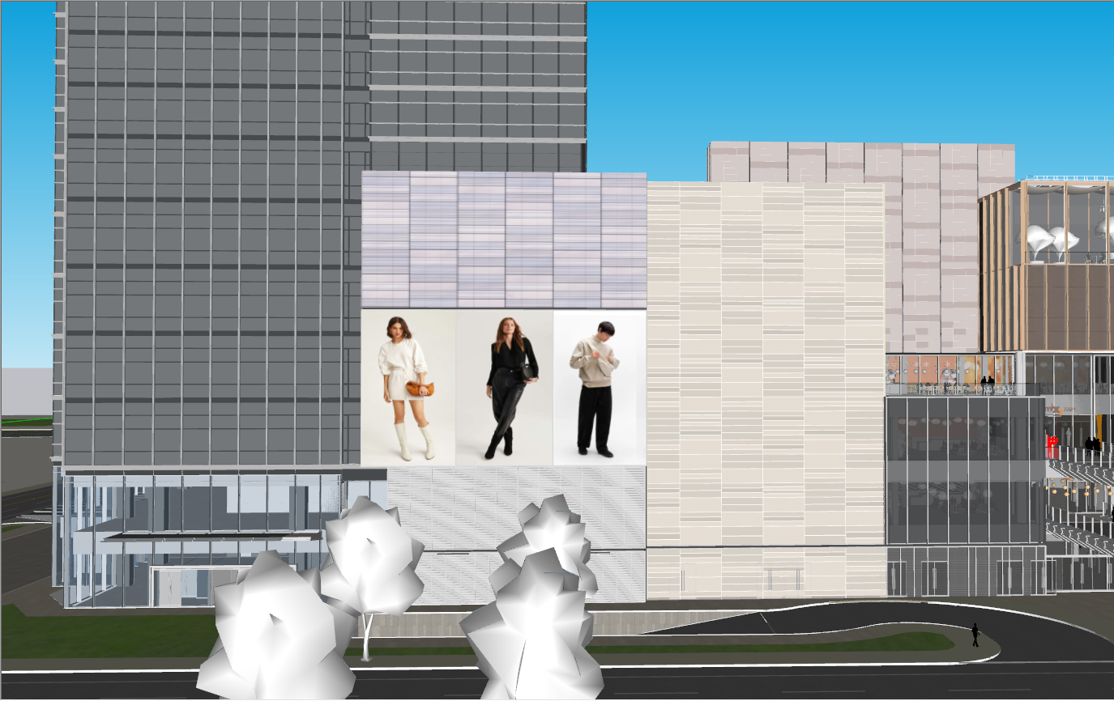
区位图 |  |  | 建筑位置图 |  |  |  | 广告点位平面分布图 |  |  |  | 广告点位立面分布图
 |  |  |  |  |  |  |  |  |  |  | 完成时间
总图规划用地规划图 |  |  | 地块控制性详细规划用地规划图 |  |  |  | 控制分区图
序号 | 点位编号 | 项目名称 | 地址 | 建筑类型 | 类型 | 设施性质 | 设施刊播形式 | 设施尺寸 | 照明 | 色彩
 |  |  |  |  |  |  | 静态 | L≤22 H≤12.4 | 内发光 | 与建筑色彩相协调
1 | 090190101A1SC | 华润·宝山万象汇 | 丰翔路128弄 | 商业（大型） | 附属灯箱广告 | 经营性
2 | 090190102A3DC | 华润·宝山万象汇 | 丰翔路128弄 | 商业（大型） | 附属LED屏幕 | 经营性 | 动态 | L≤19+22 H≤10.8 | Led光源（可调节亮度） | 与建筑色彩相协调
3 | 090190103A1SC | 华润·宝山万象汇 | 丰翔路128弄 | 商业（大型） | 附属灯箱广告 | 经营性 | 静态 | L≤28 H≤12.4 | 内发光 | 与建筑色彩相协调
4 | 090190104A1SC | 华润·宝山万象汇 | 丰翔路128弄 | 商业（大型） | 附属灯箱广告 | 经营性 | 静态 | L≤22.5 H≤12.2 | 内发光 | 与建筑色彩相协调
建筑编号 01
建筑编号 01
祁健路
4
走马塘路
丰皓路
丰翔路
丰皓路
1
祁连山路
2
2
3
1
丰翔路
祁健路
祁连山路
丰皓路
二类住宅组团用地
商业服务业用地
公共绿地
二类住宅组团用地
商务办公用地
3
三类住宅组团用地
商务办公用地
水域
商业服务业用地
公共绿地
走马塘路
4

Slide 6
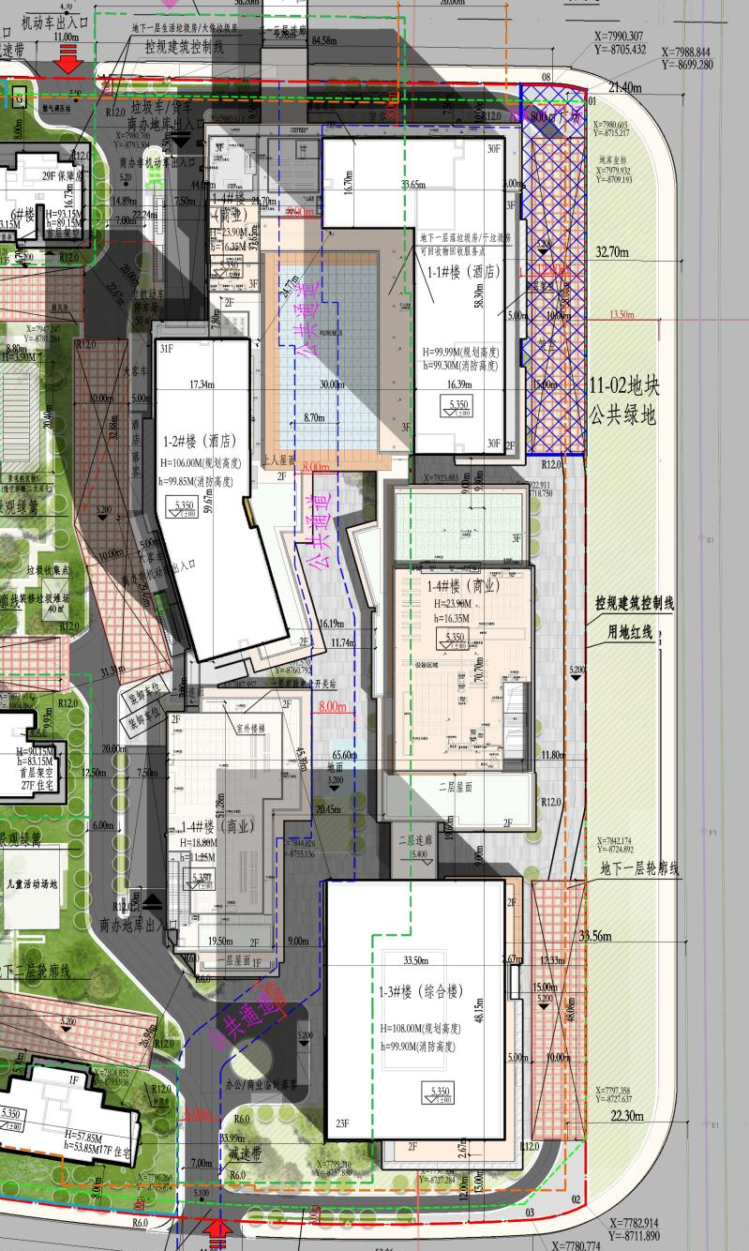
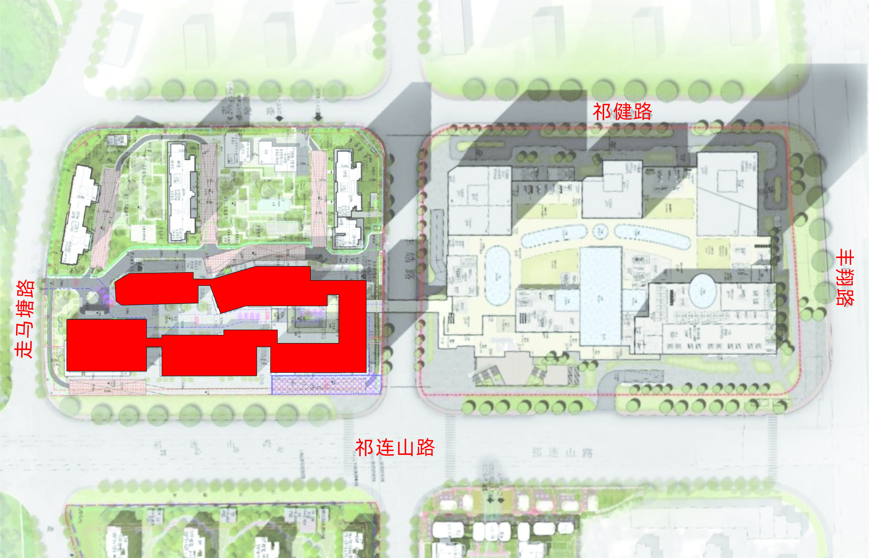
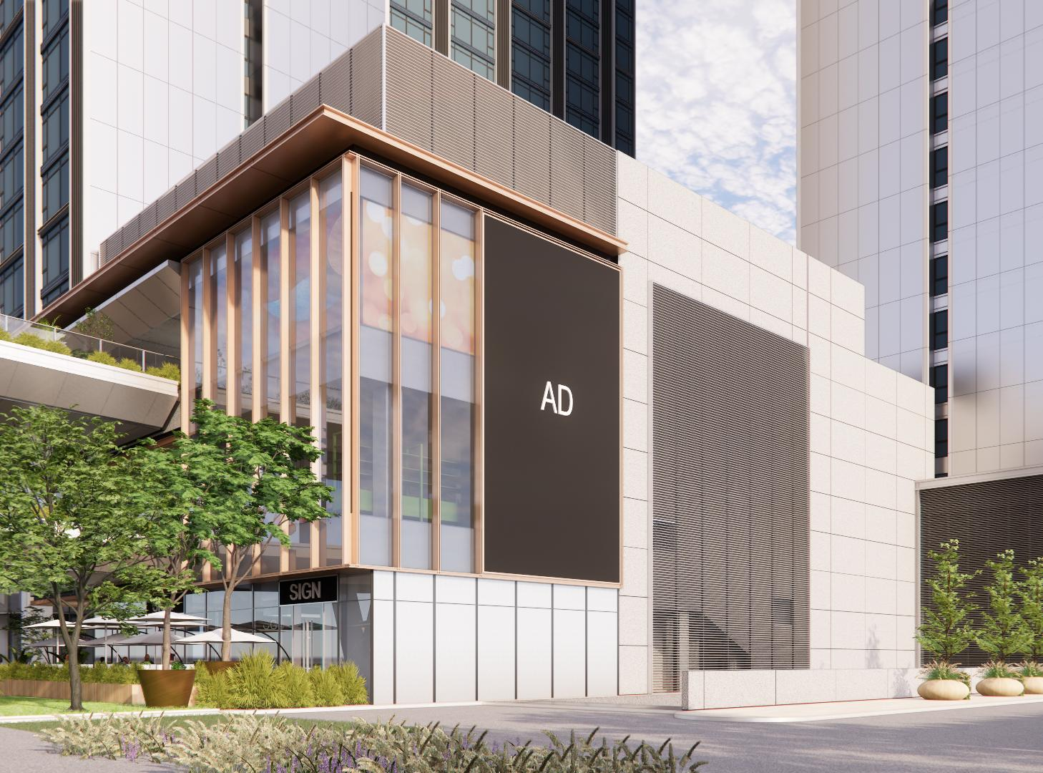
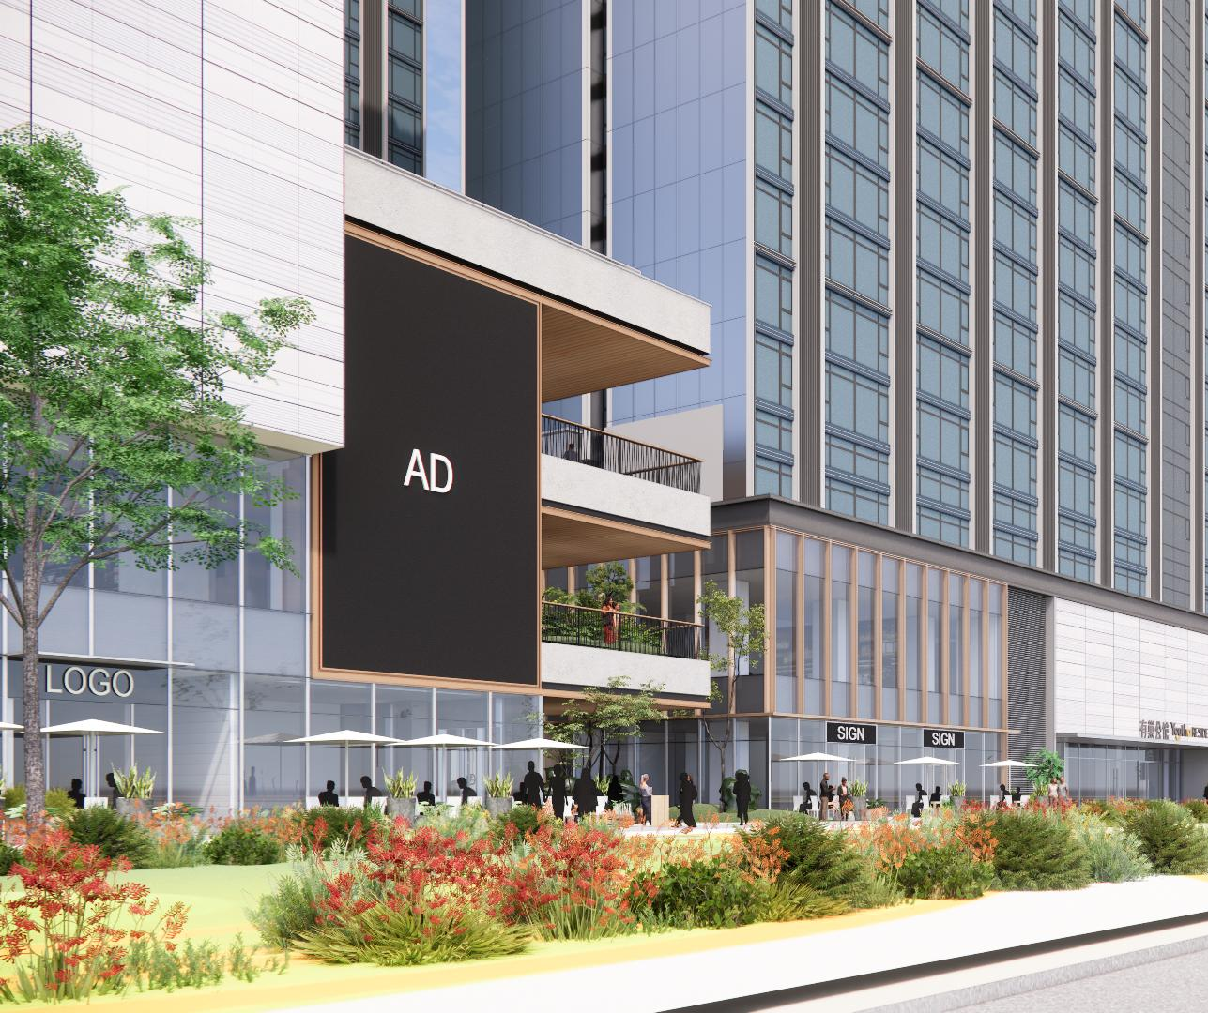
区位图 |  |  | 建筑位置图 |  |  |  | 广告点位平面分布图 |  |  |  | 广告点位立面分布图
 |  |  |  |  |  |  |  |  |  |  | 完成时间
总图规划用地规划图 |  |  | 地块控制性详细规划用地规划图 |  |  |  | 控制分区图
序号 | 点位编号 | 项目名称 | 地址 | 建筑类型 | 类型 | 设施性质 | 设施刊播形式 | 设施尺寸 | 照明 | 色彩
 |  |  |  |  |  |  | 静态 | L≤5.1 H≤11.2 | 内发光 | 与建筑色彩相协调
5 | 090190201A1SC | 华润·宝山万象汇 | 丰翔路128弄 | 商业（大型） | 附属灯箱广告 | 经营性
6 | 090190202A1SC | 华润·宝山万象汇 | 丰翔路128弄 | 商业（大型） | 附属灯箱广告 | 经营性 | 静态 | L≤6.5 H≤11 | 内发光 | 与建筑色彩相协调
建筑编号 02
建筑编号 02
祁健路
5
走马塘路
丰皓路
丰翔路
丰皓路
01
祁连山路
6
丰翔路
祁健路
祁连山路
丰皓路
02
二类住宅组团用地
商业服务业用地
公共绿地
二类住宅组团用地
商务办公用地
走马塘路
三类住宅组团用地
商务办公用地
水域
商业服务业用地
公共绿地

Slide 7
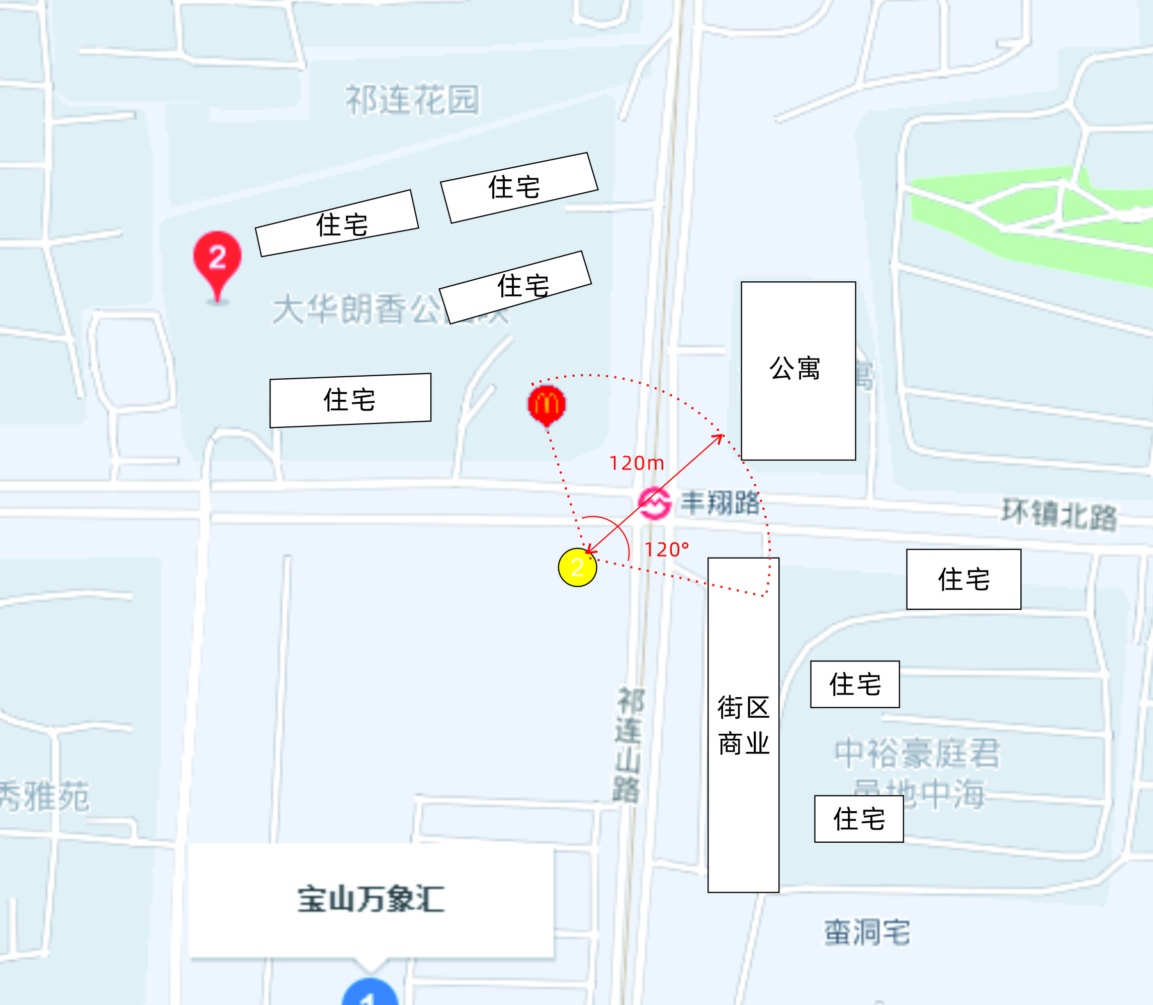
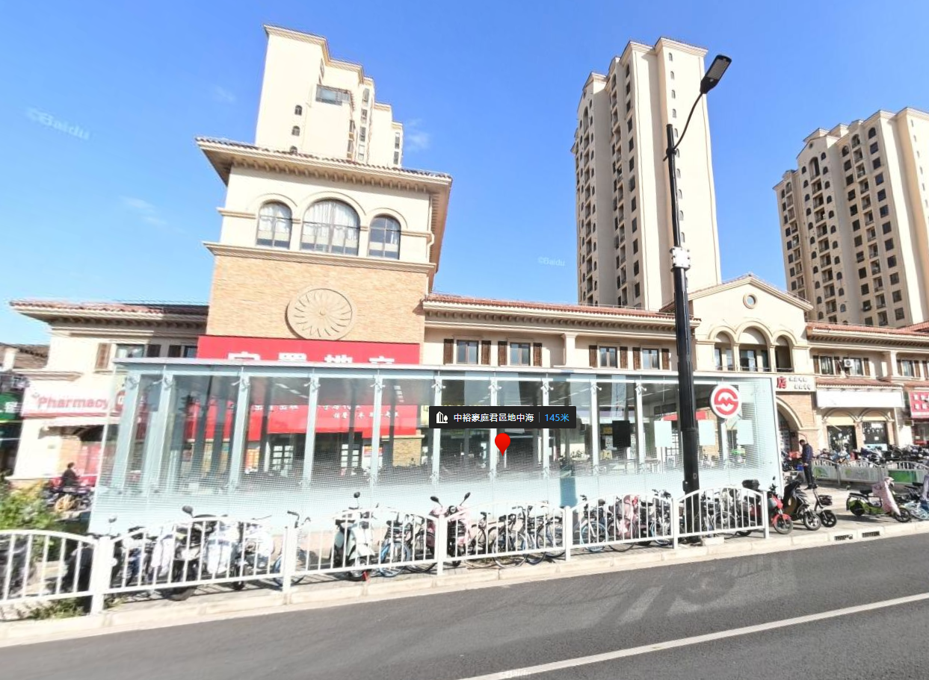
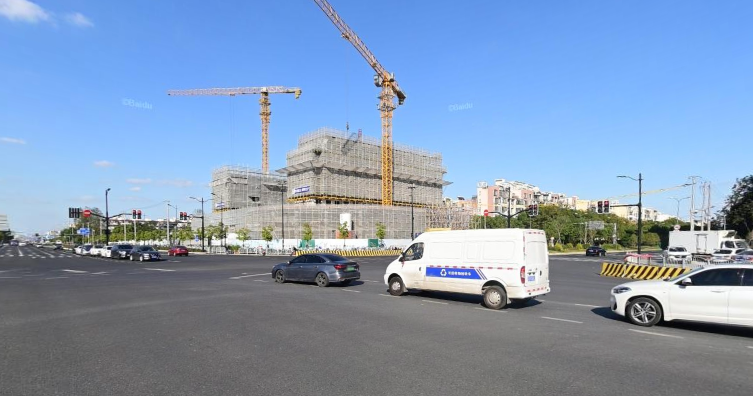
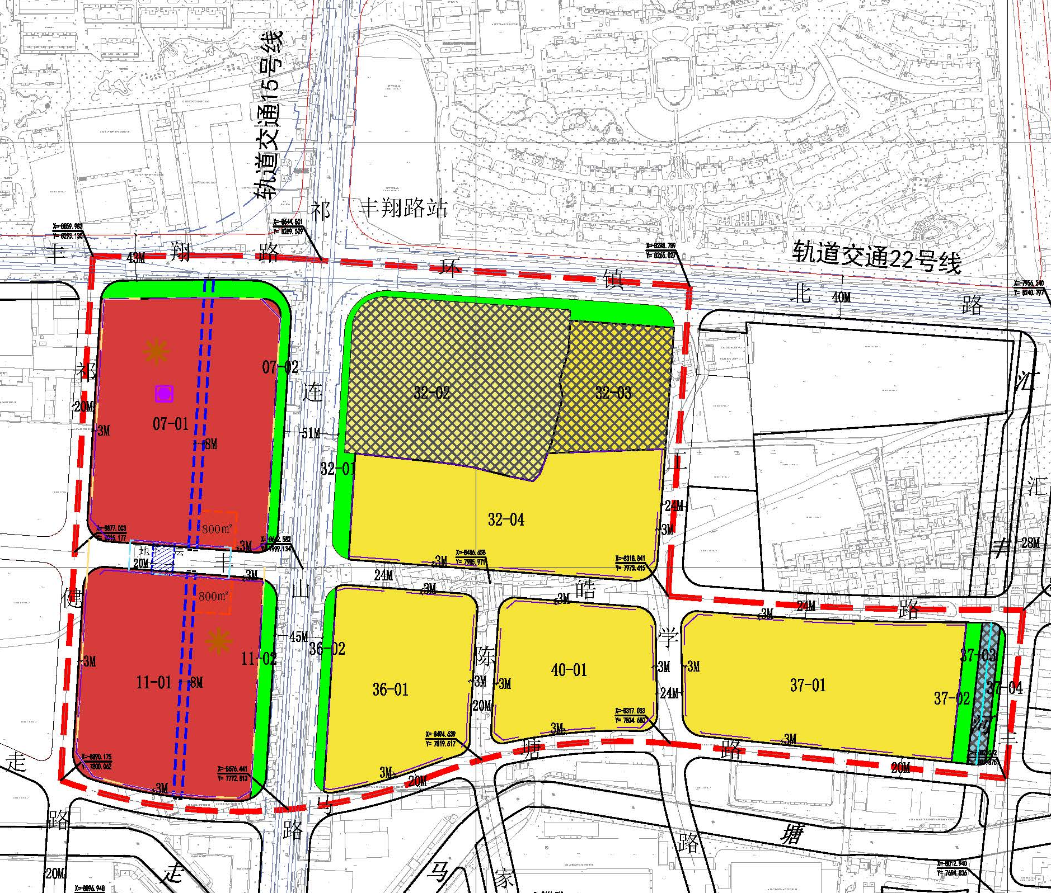
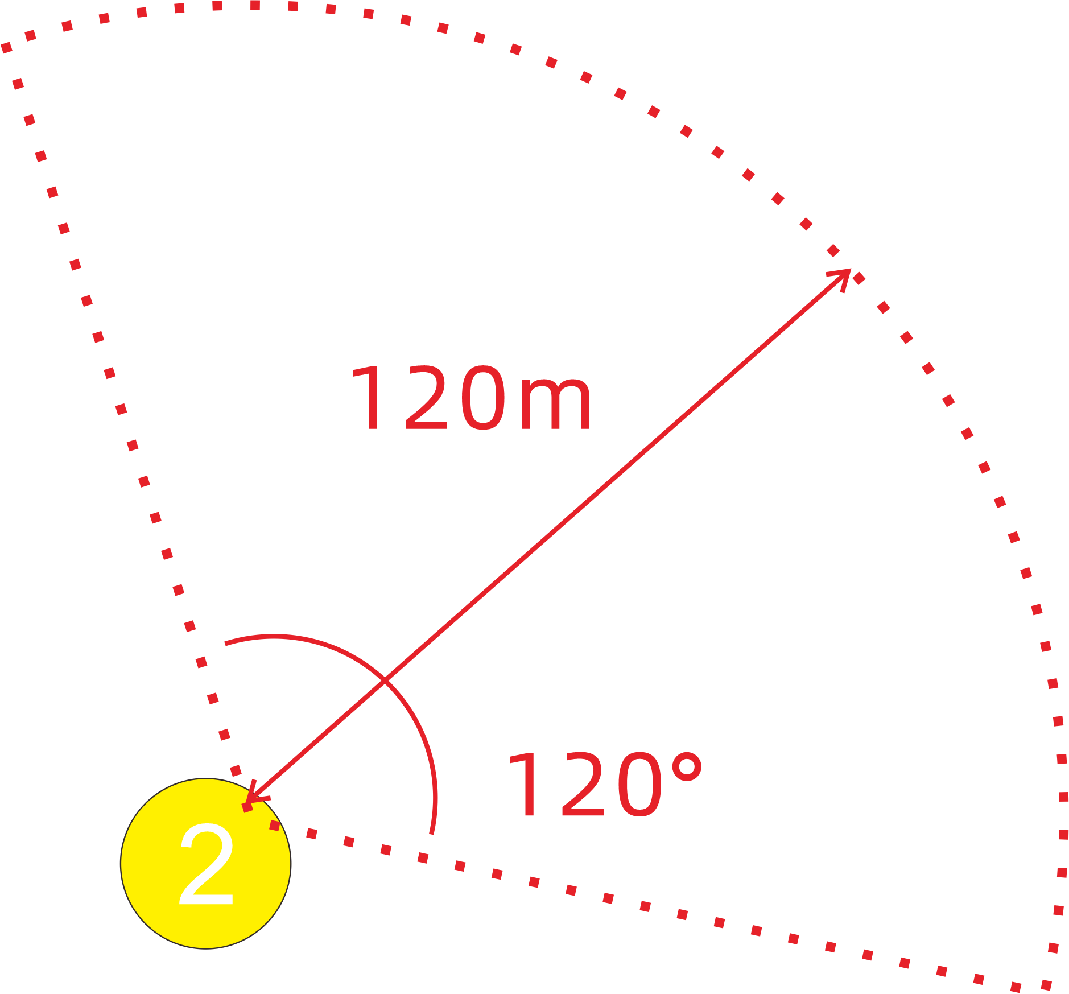
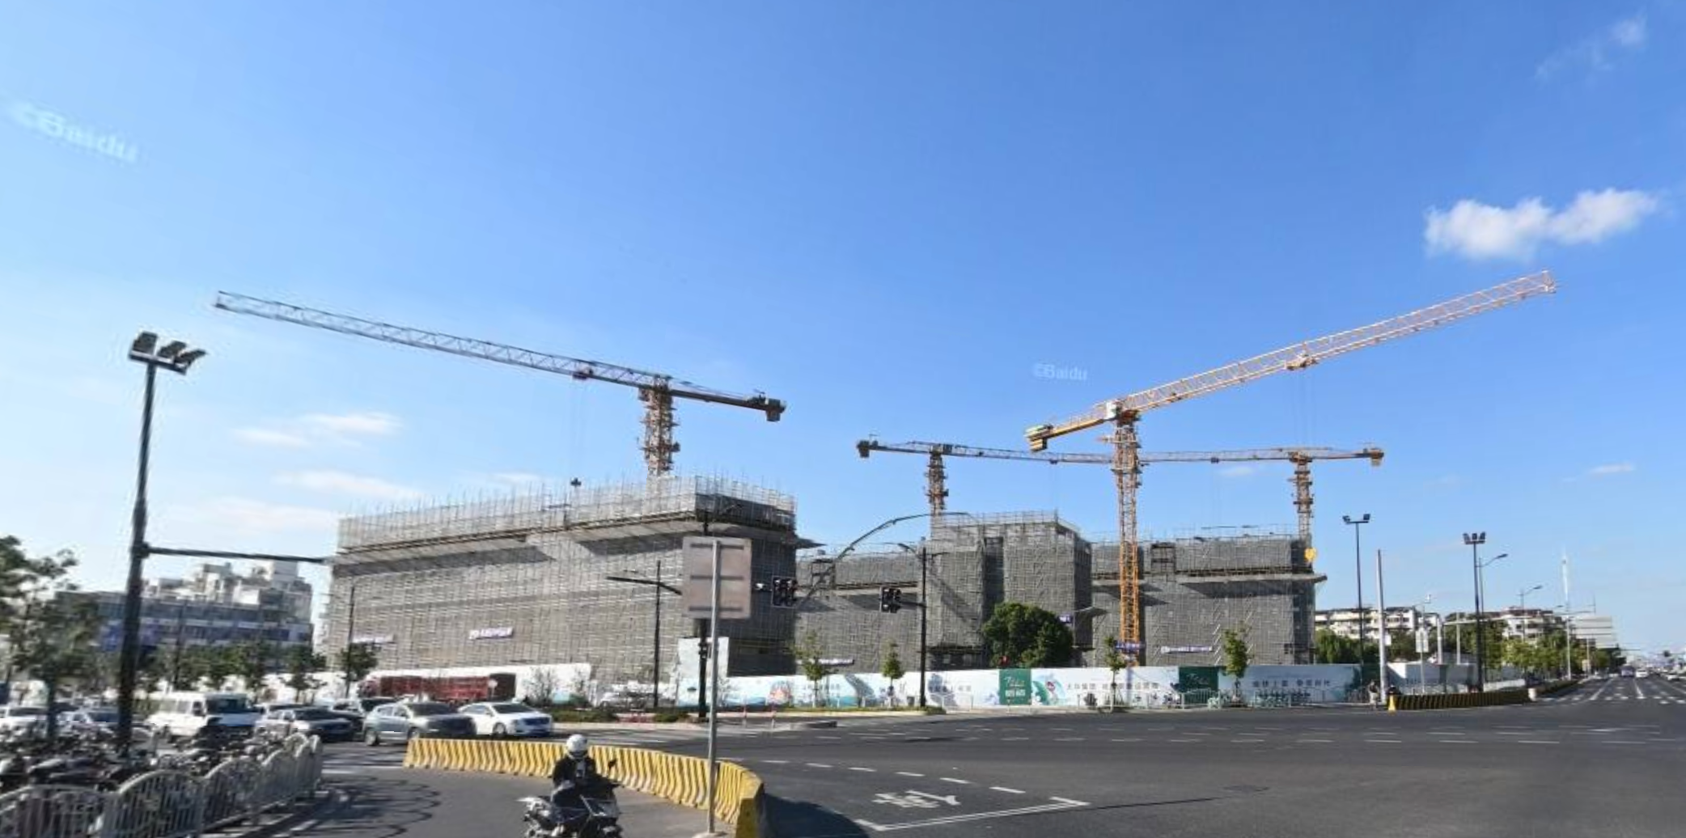
上海宝山万象汇07-01地块广告点位，
电子屏效果示意
2
1
02沿街电子屏120°夹角范围内无直接面对住宅居室
2号视角
1号视角
3
2
1
3
2
上海宝山万象汇07-01地块广告位，电子显示屏对面现场照片
3号视角

Slide 8
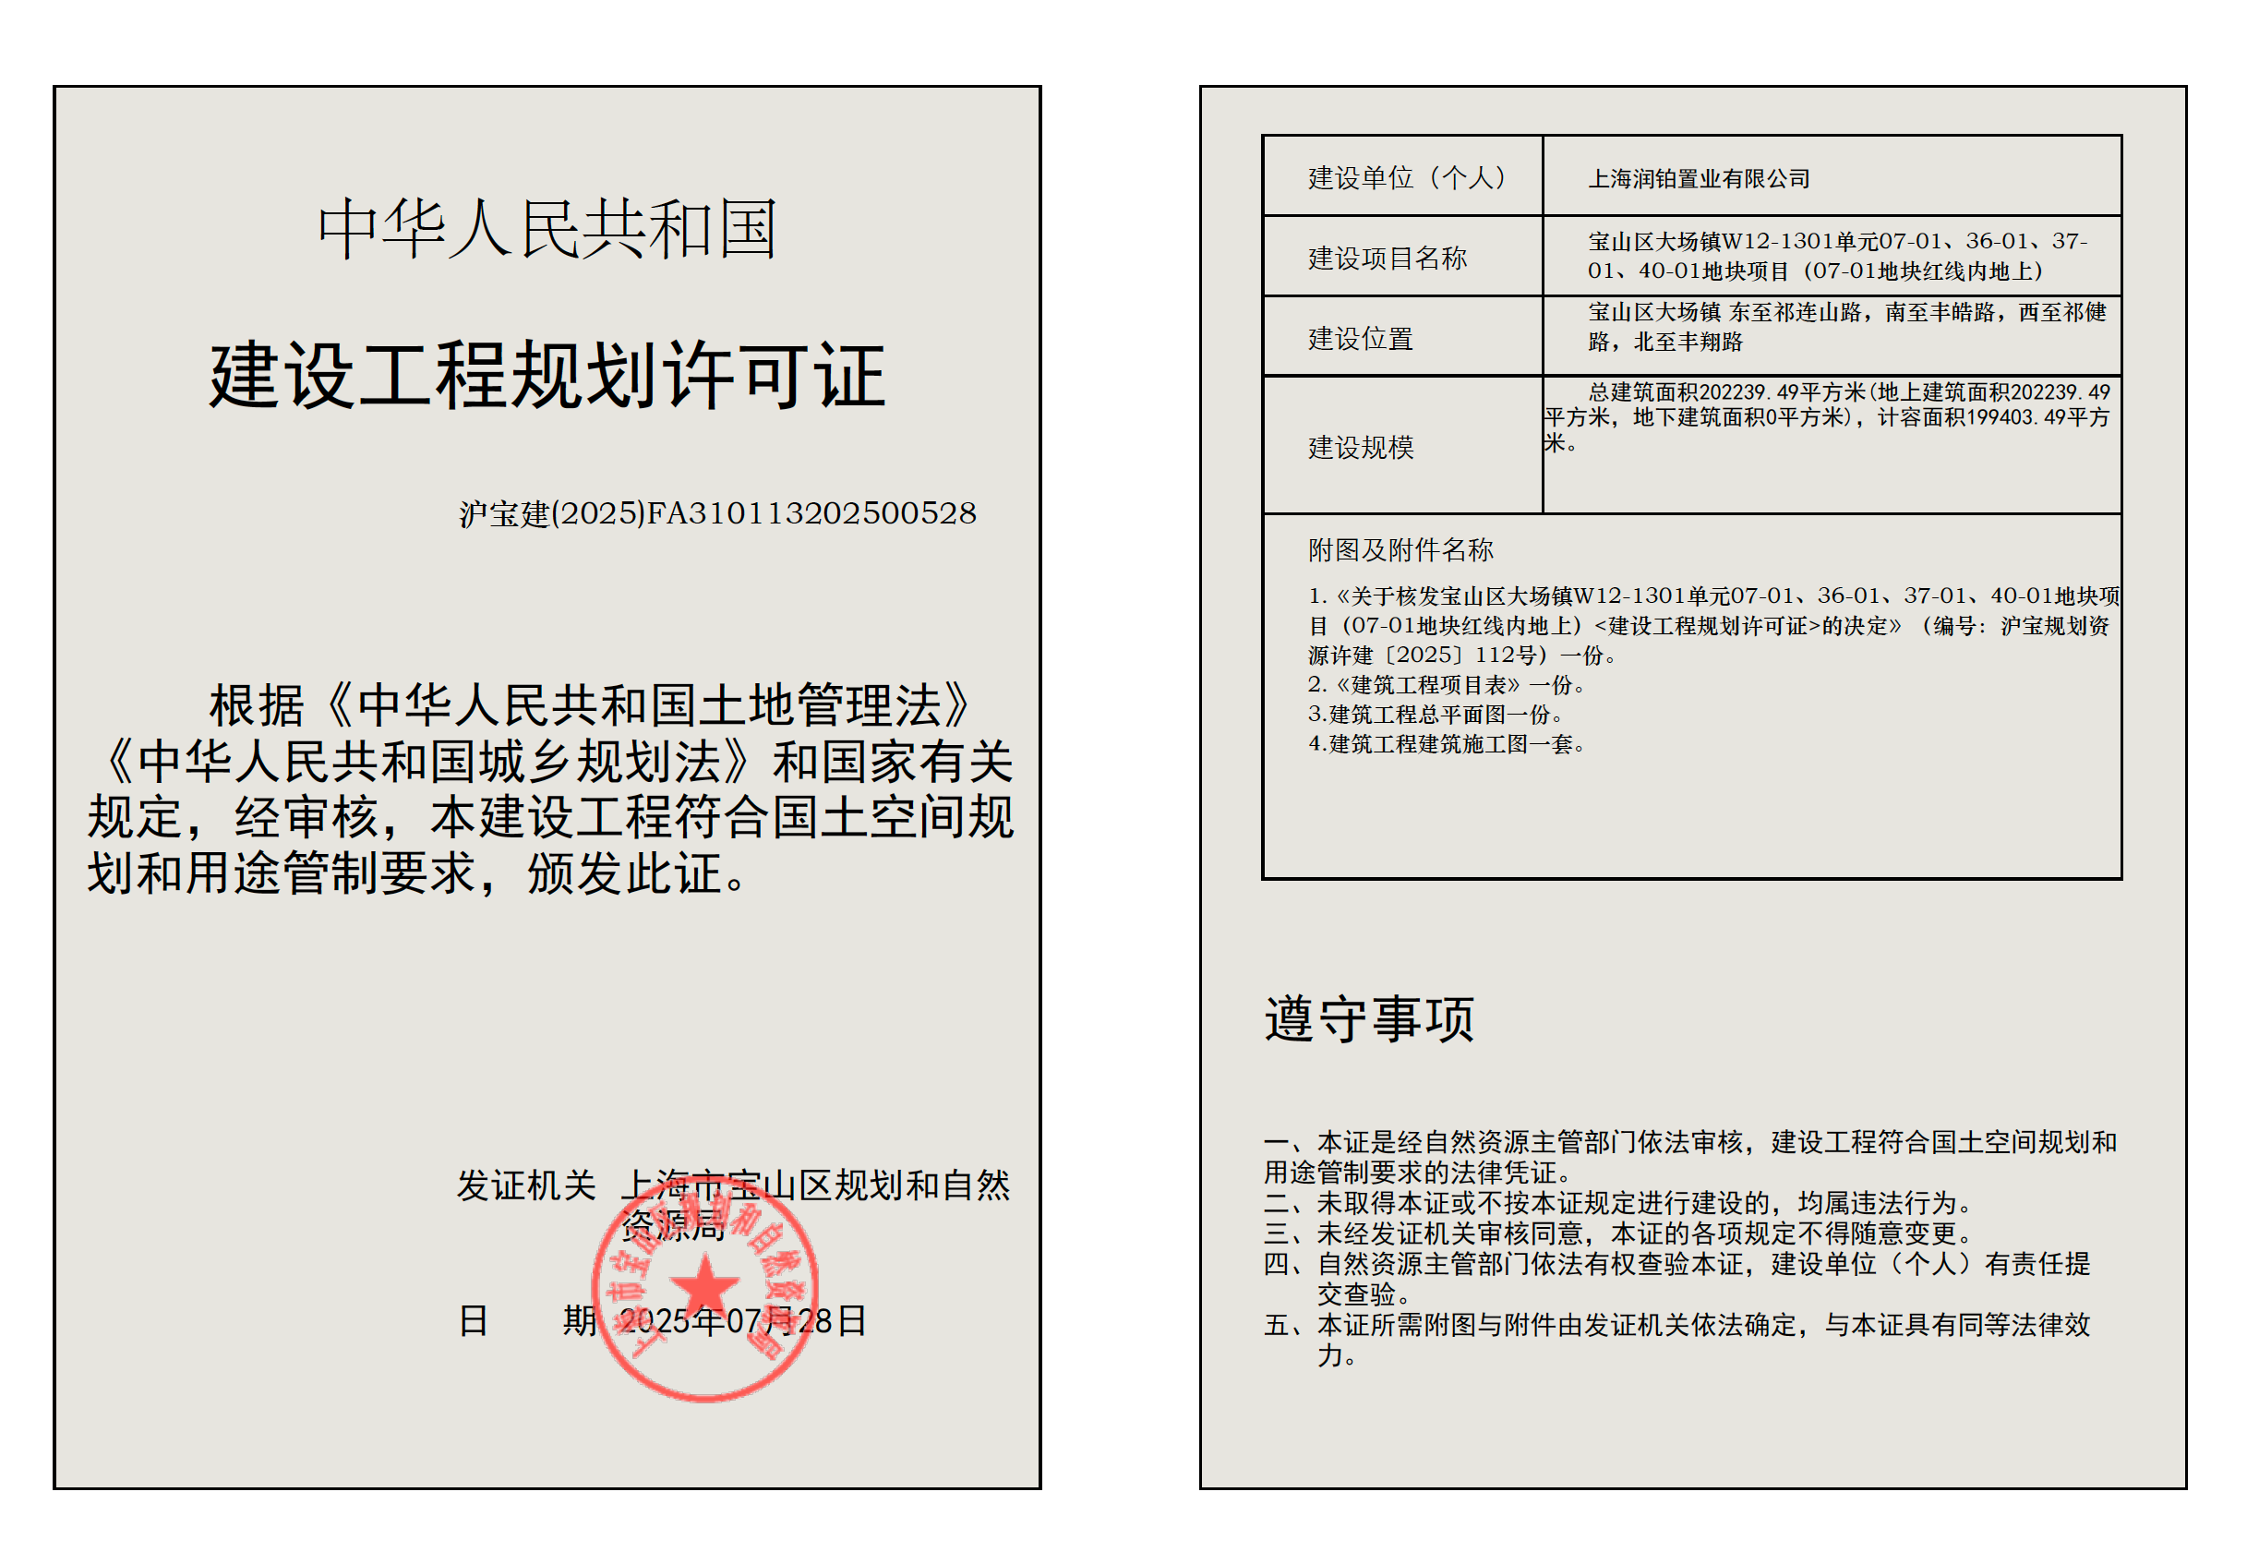
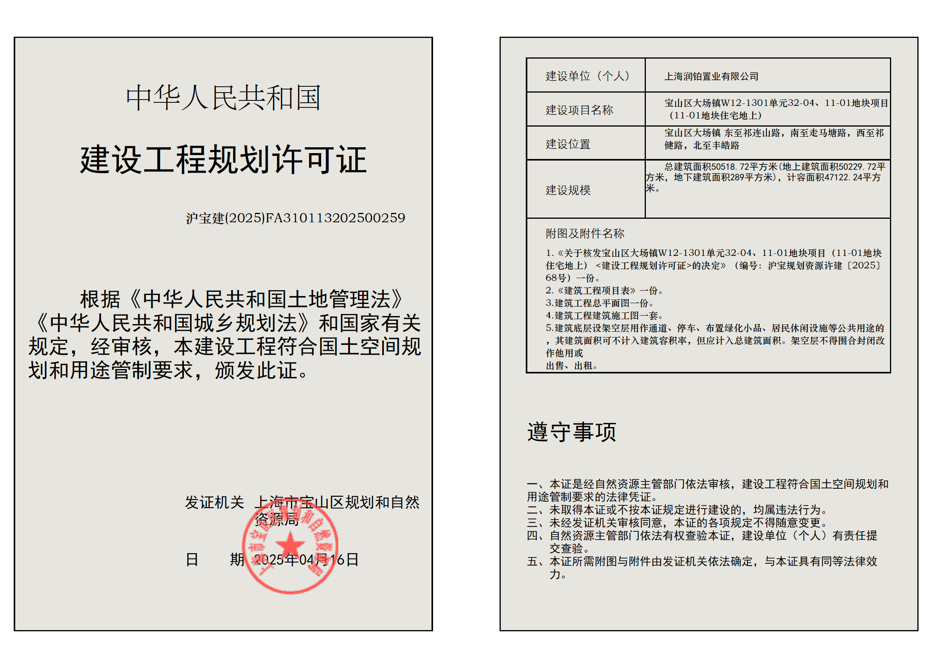
建筑规划许可证/施工许可证

Slide 9
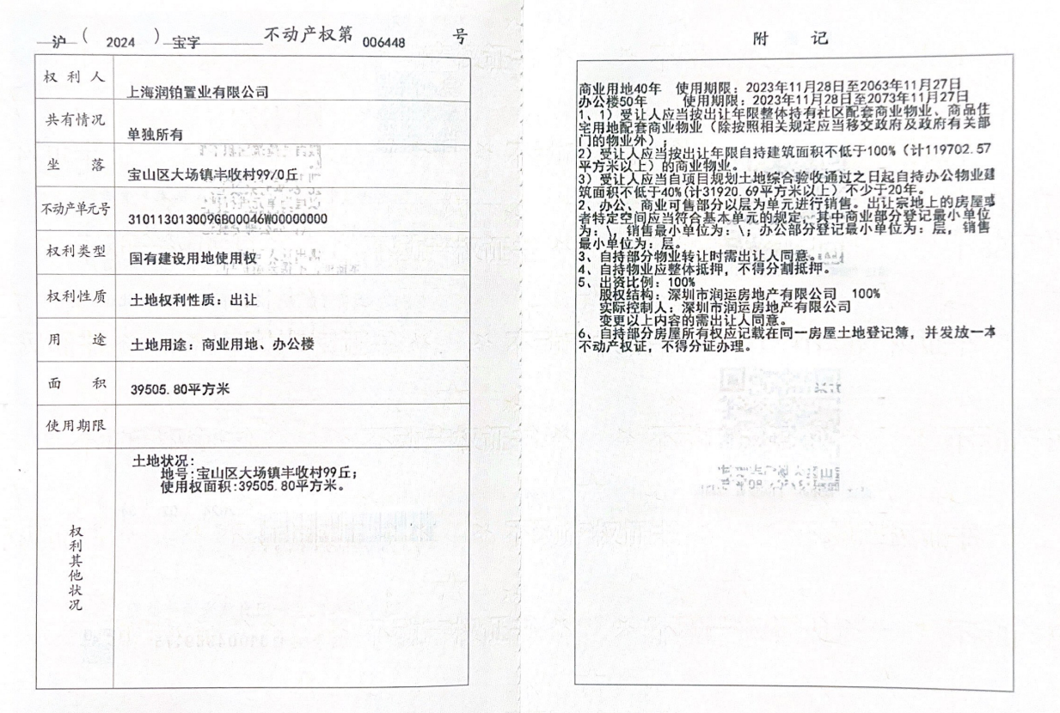
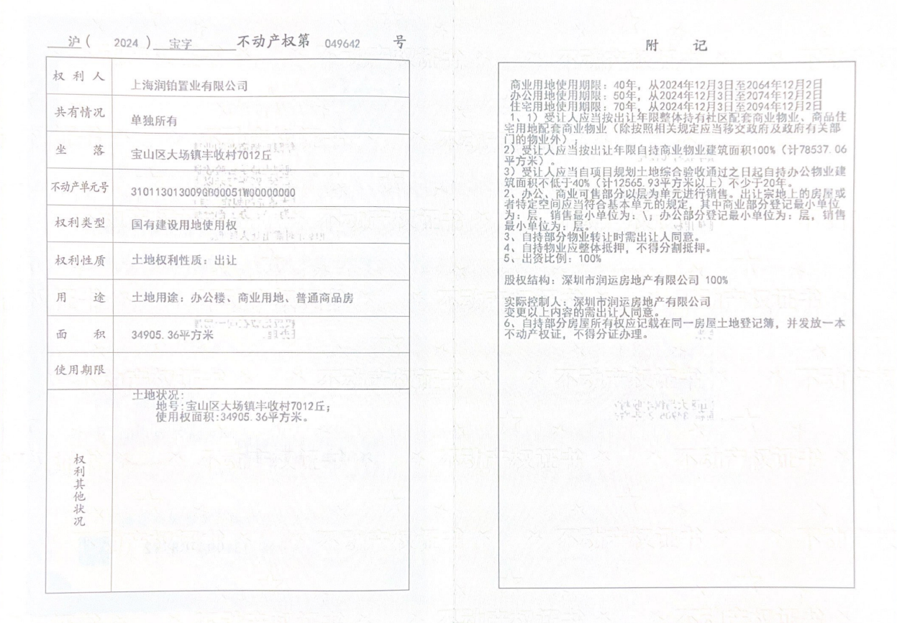
产权证明

Slide 10
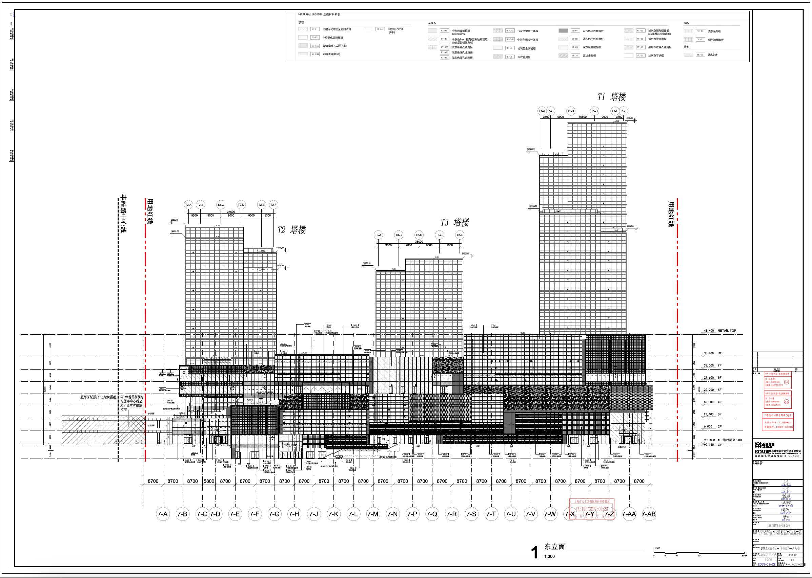
建筑01图纸

Slide 11
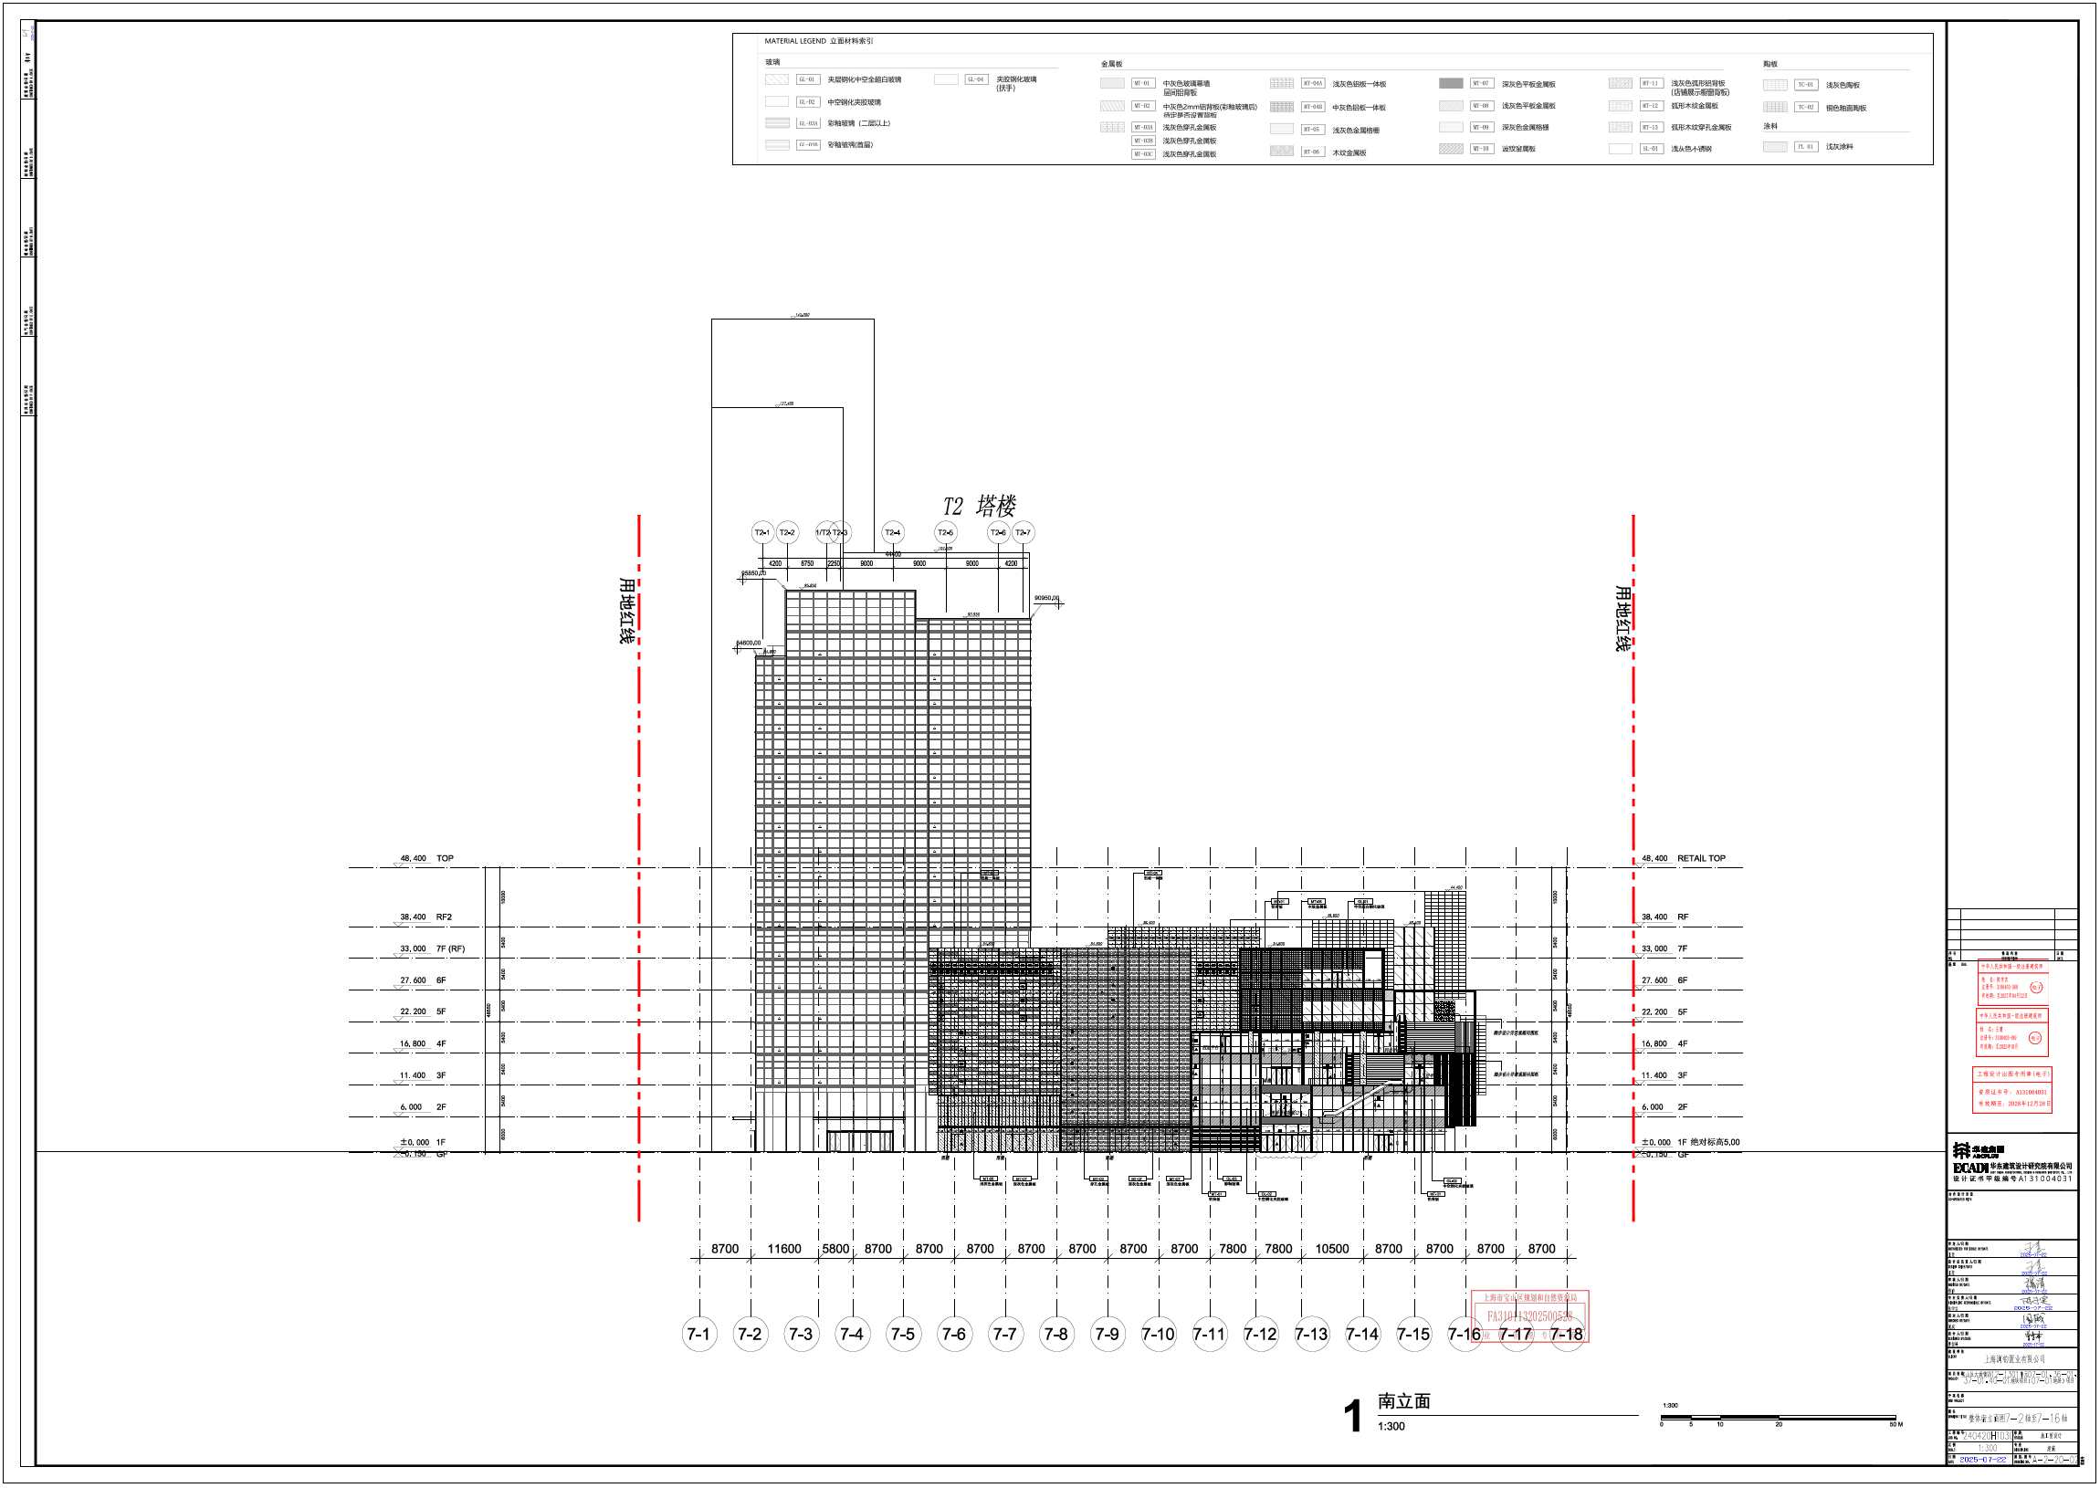
建筑01图纸

Slide 12
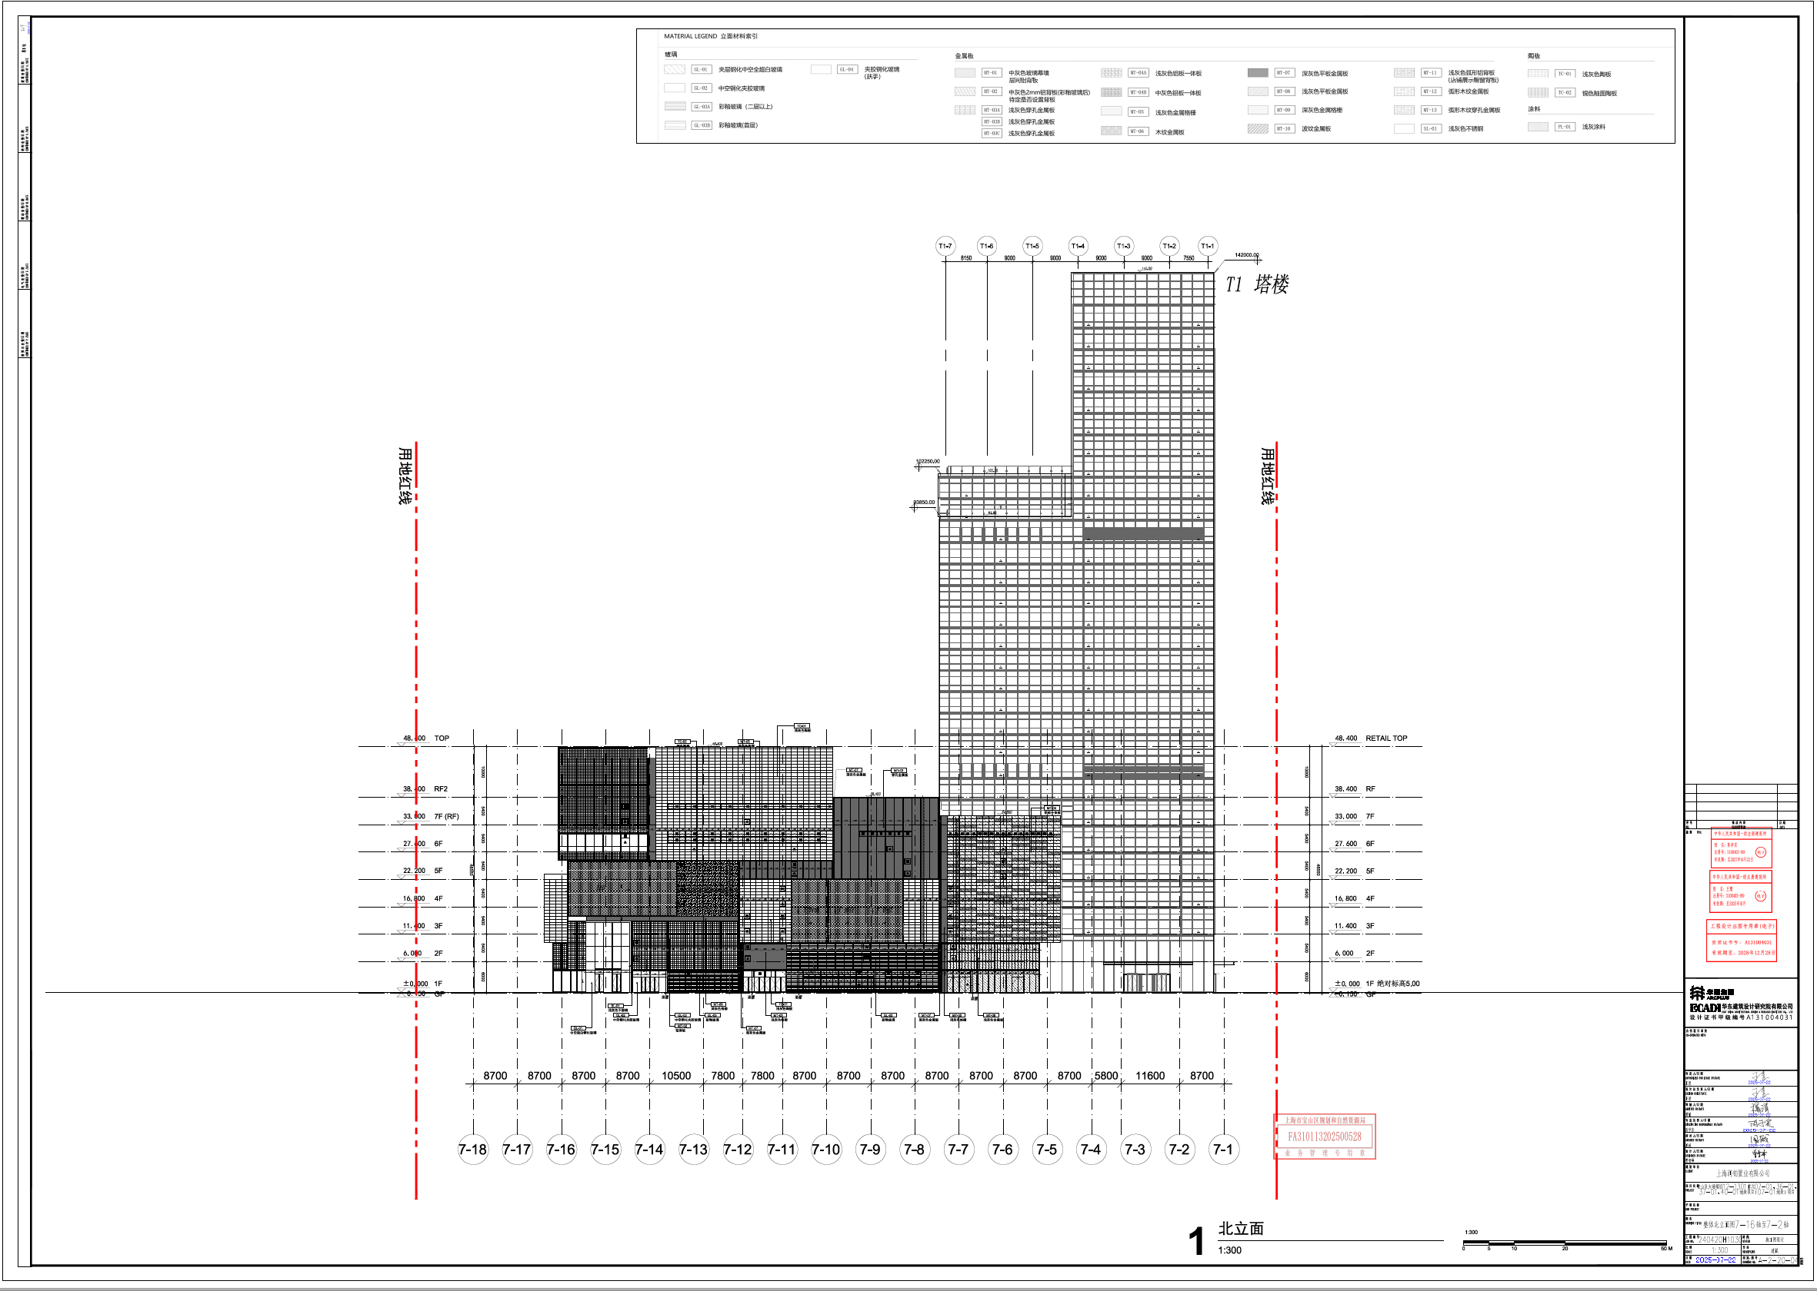
建筑01图纸

Slide 13
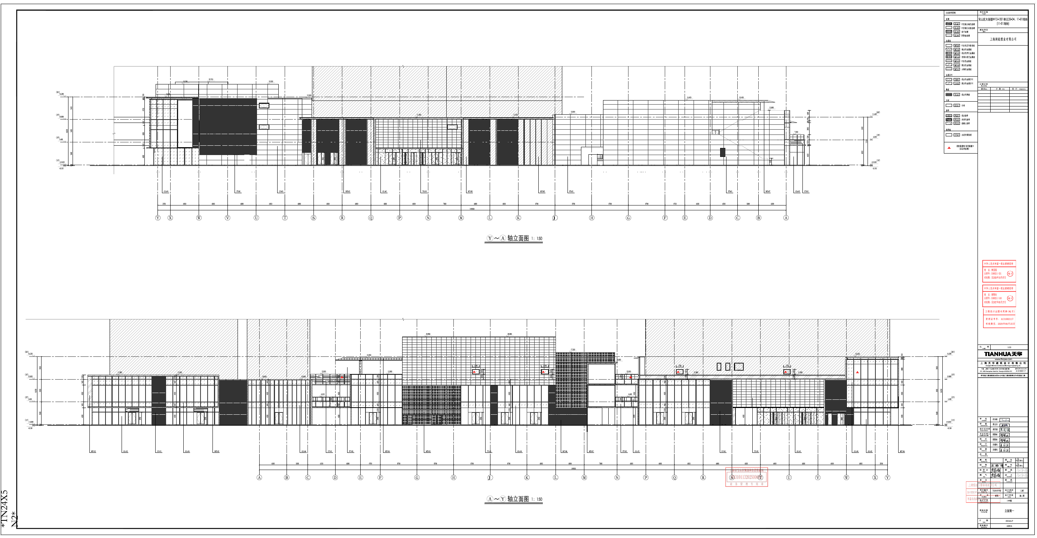
建筑02图纸

